Slide 1
Task 1 - Run Casuale
Partenza da profilo completamente casuale

Slide 2
Parametri PPO
n_epochs = 10
gamma = 0.99
gae_lambda = 0.95
clip_range = 0.2
ent_coef = 0.01
vf_coef = 0.5
max_grad_norm = 0.5
verbose = 1

Slide 3
Punto di partenza simulazione con LR = 3e-05
Tipo = Casuale (No Dataset)
Episode Length = 60
N steps = 200
Batch size = 64
Learning Rate = 3e-05
Best CSI trovato = 0.024293
DOF attivi modificati:
  DOF_PITCH
  DOF_BETA1
  DOF_BETA2
  DOF_W1
  DOF_W2
  DOF_TMOVXU
  DOF_TMOVXL
Limiti operativi (DOF Bounds):
DOF_PITCH = [0.084, 0.14]
DOF_BETA1 = [0.034, 19.966]
DOF_BETA2 = [-69.996, -60.121]
DOF_W1 = [0.0, 0.745]
DOF_W2 = [0.001, 0.999]
DOF_TMOVXU = [-0.149, 0.199]
DOF_TMOVXL = [-0.15, 0.2]

Slide 4
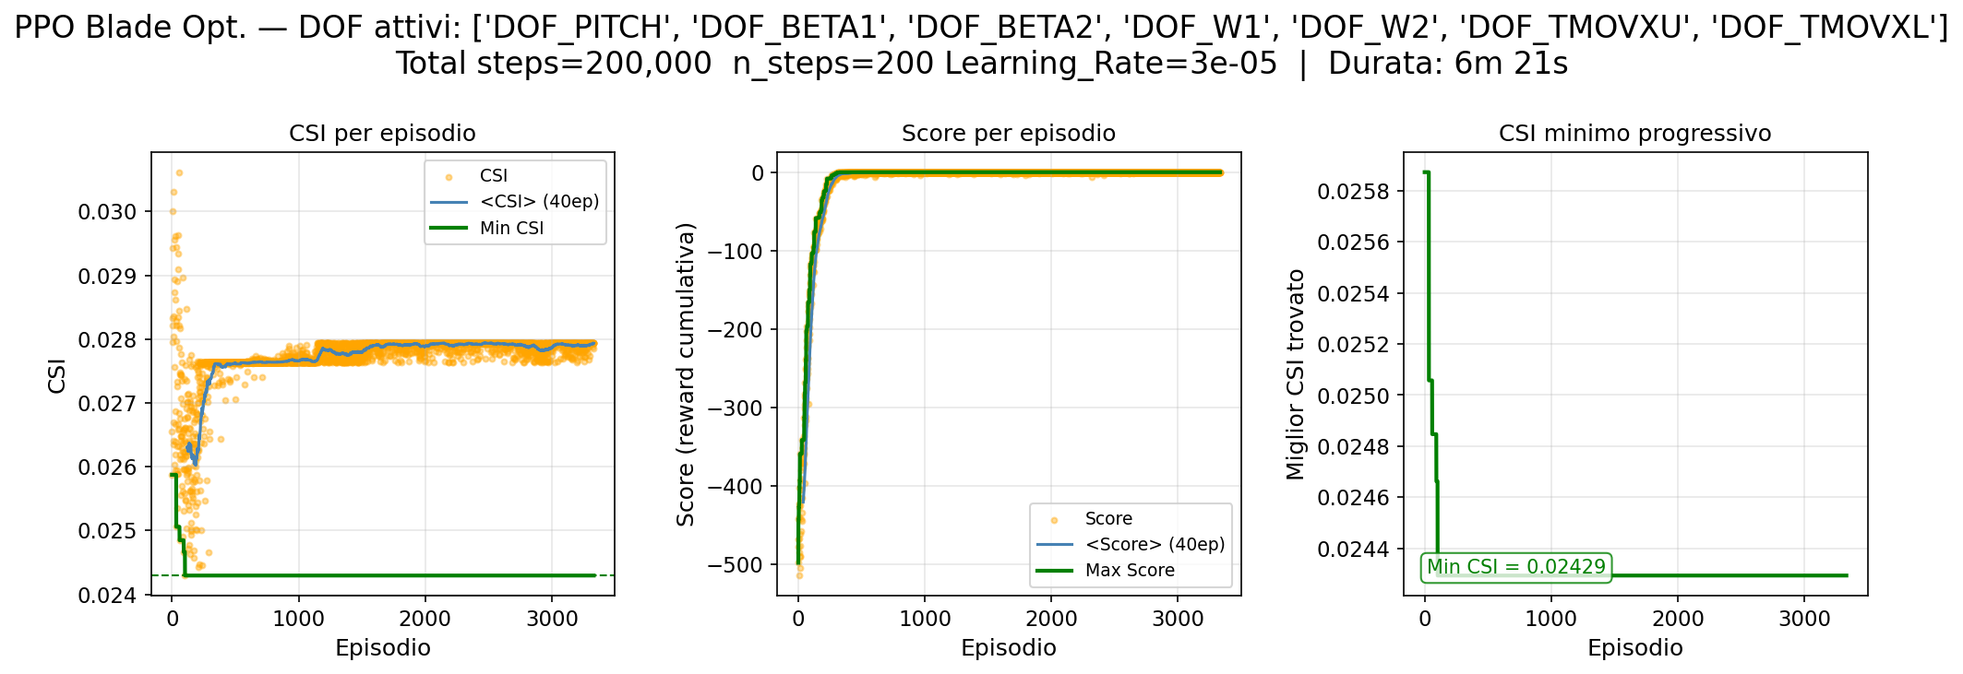
Risultati

Slide 5
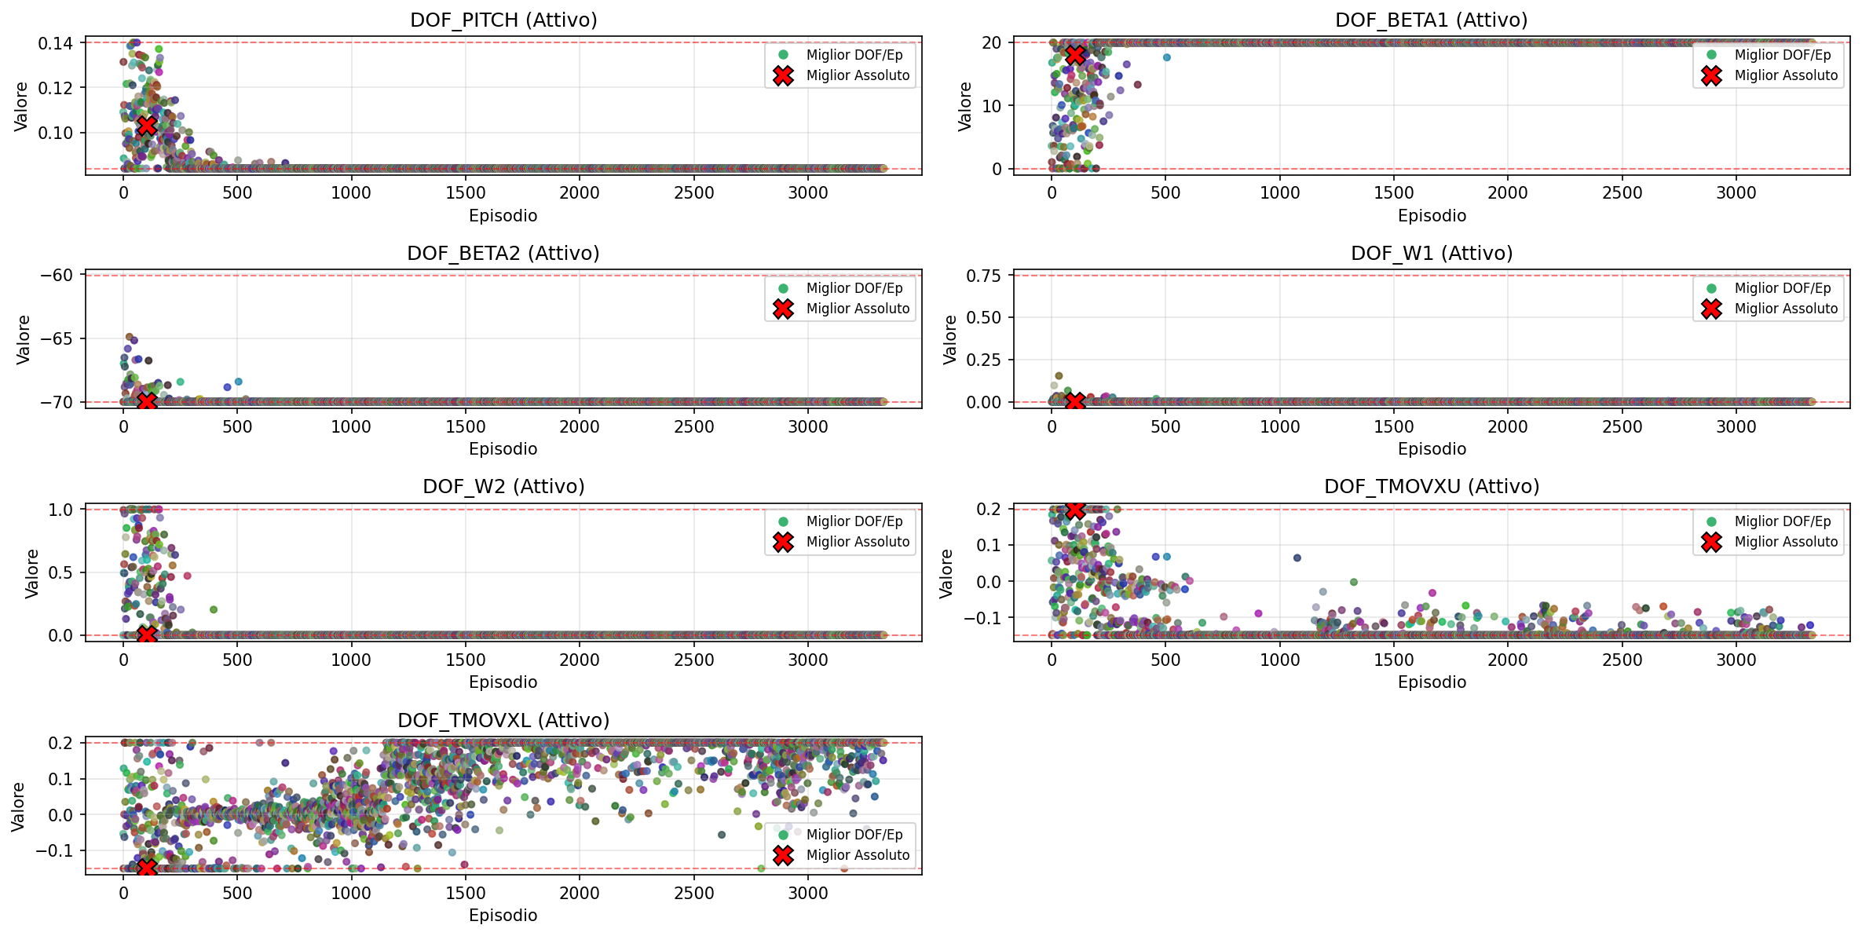
Andamento Valore Miglior DOF per episodio

Slide 6
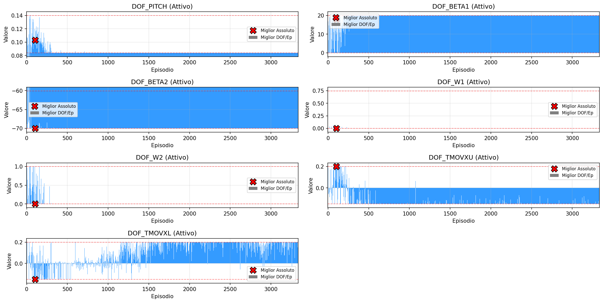
Andamento Valore Miglior DOF per episodio

Slide 7
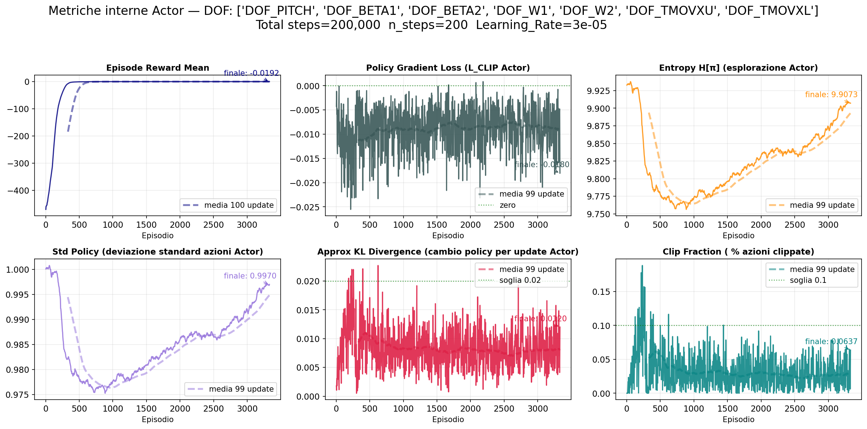
Metriche Attore

Slide 8
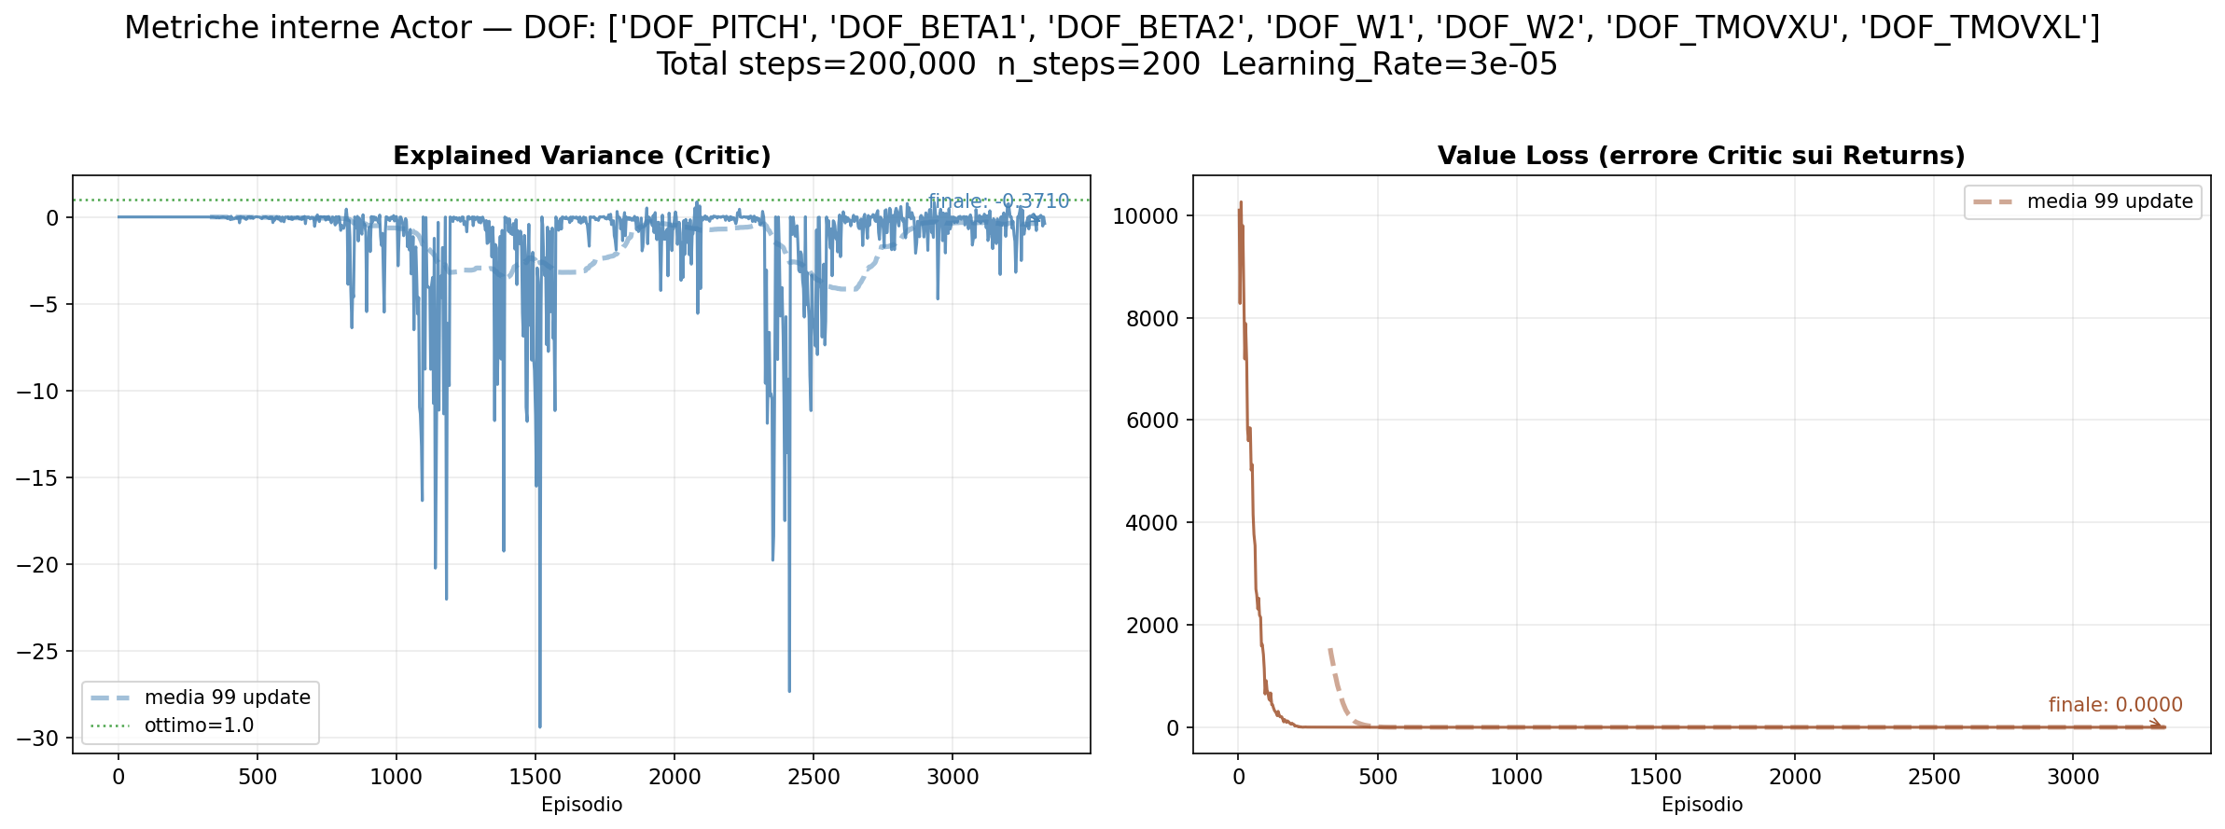
Metriche Critico

Slide 9
Miglior Profilo Ottimizzato
OF Risultanti:
OF_alfa_ex = -68.190613
OF_Cpt = 0.025982
OF_CSI = 0.024293
OF_phi = 0.422104
OF_psi = 1.149143
OF_Zwi = 0.766618
OF_Zwc = 0.739487
OF_DFss_mis = 1.268361
OF_DFss_cp = 0.943168
OF_Mis_peak = 0.477313
OF_s_peak = 0.567008
OF_s_diff_dim = 0.069791
OF_s_tot_SS = 0.160613
OF_Tmax = 0.011728
OF_X_Tmax = 0.302994
DOF Ottimali:
DOF_PITCH (*) = 0.103060
DOF_BETA1 (*) = 17.961756
DOF_BETA2 (*) = -69.996002
DOF_W1 (*) = 0.000000
DOF_W2 (*) = 0.001000
DOF_TMOVXU (*) = 0.199000
DOF_TMOVXL (*) = -0.150000

Slide 10
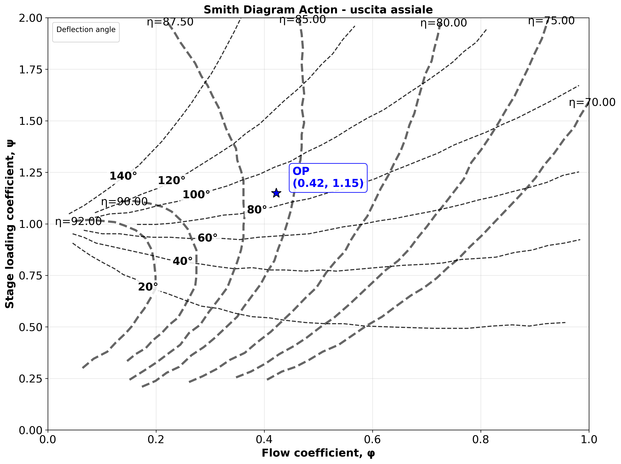
Smith Diagram Action - Axial exit

Slide 11
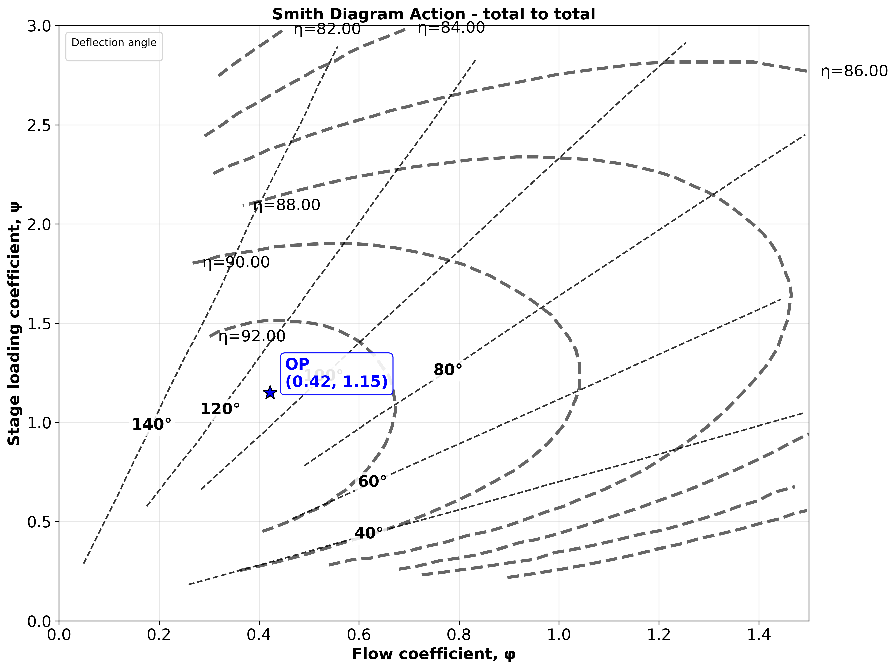
Smith Diagram Action - Total to Total

Slide 12
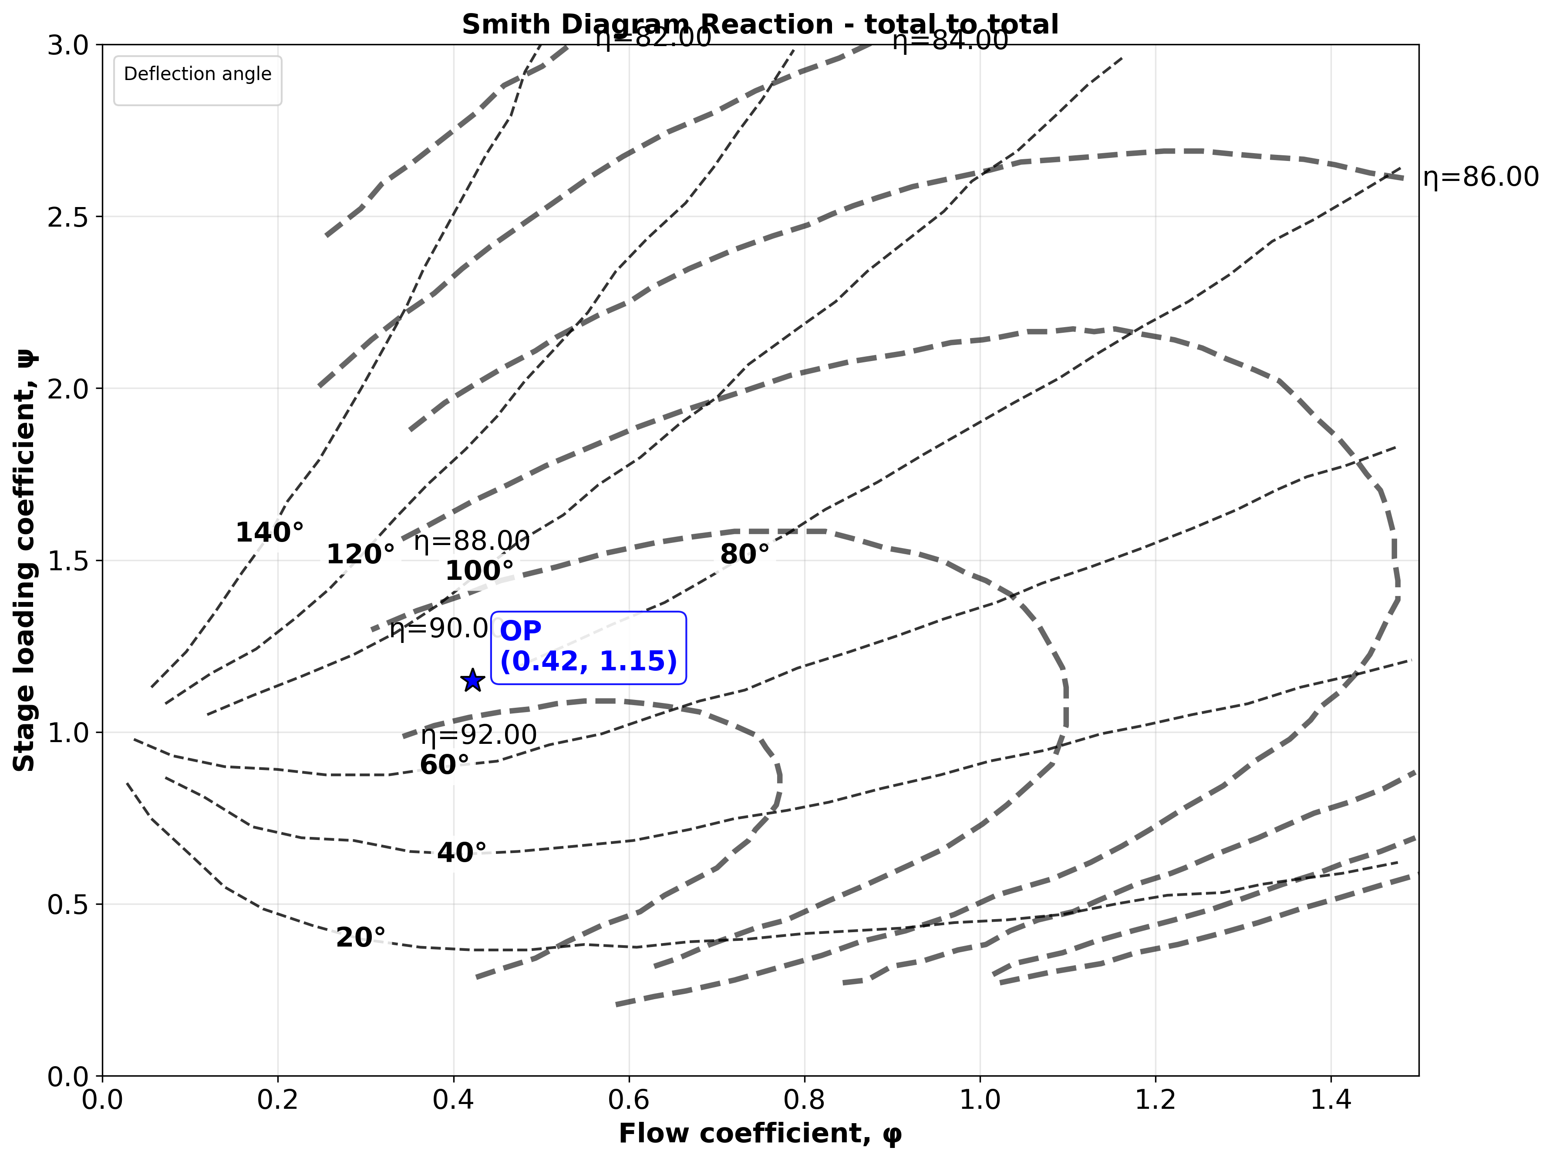
Smith Diagram Reaction - Total to Total

Slide 13
Punto di partenza simulazione con LR = 3e-05
Tipo = Casuale (No Dataset)
Episode Length = 60
N steps = 1024
Batch size = 64
Learning Rate = 3e-05
Best CSI trovato = 0.024173
DOF attivi modificati:
  DOF_PITCH
  DOF_BETA1
  DOF_BETA2
  DOF_W1
  DOF_W2
  DOF_TMOVXU
  DOF_TMOVXL
Limiti operativi (DOF Bounds):
DOF_PITCH = [0.084, 0.14]
DOF_BETA1 = [0.034, 19.966]
DOF_BETA2 = [-69.996, -60.121]
DOF_W1 = [0.0, 0.745]
DOF_W2 = [0.001, 0.999]
DOF_TMOVXU = [-0.149, 0.199]
DOF_TMOVXL = [-0.15, 0.2]

Slide 14
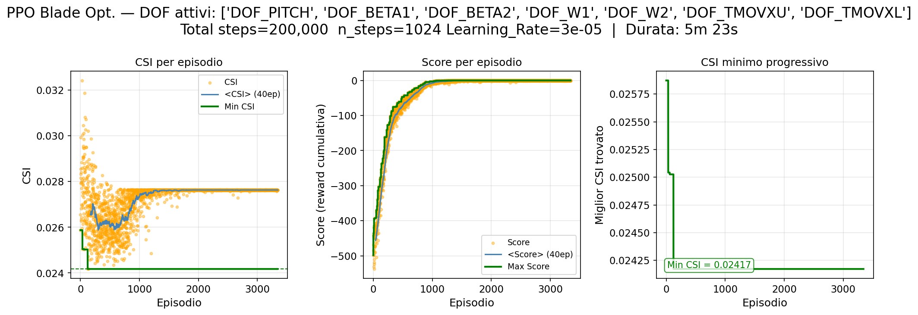
Risultati

Slide 15
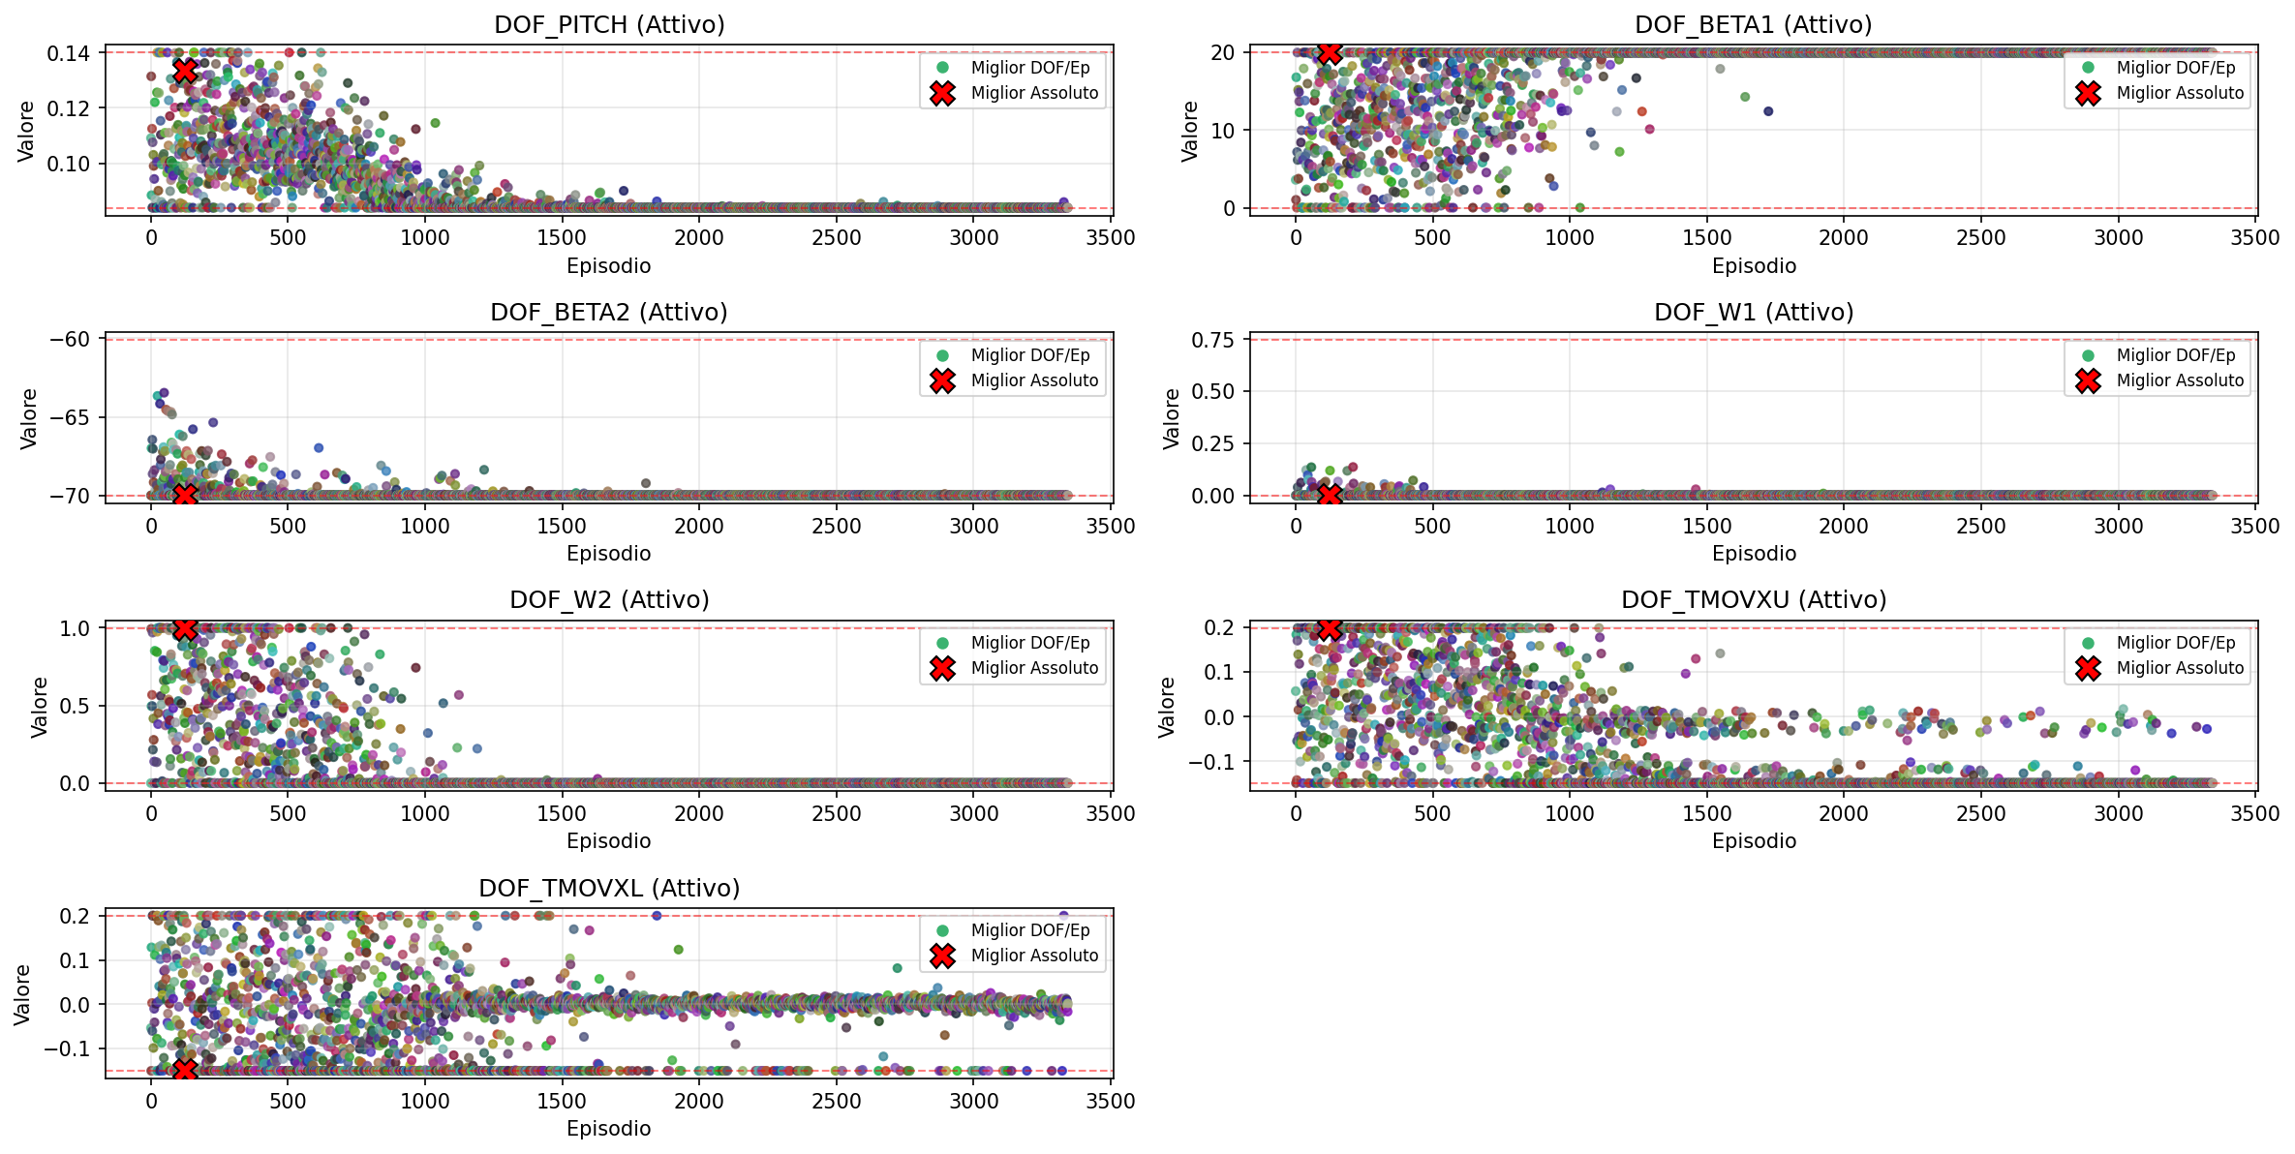
Andamento Valore Miglior DOF per episodio

Slide 16
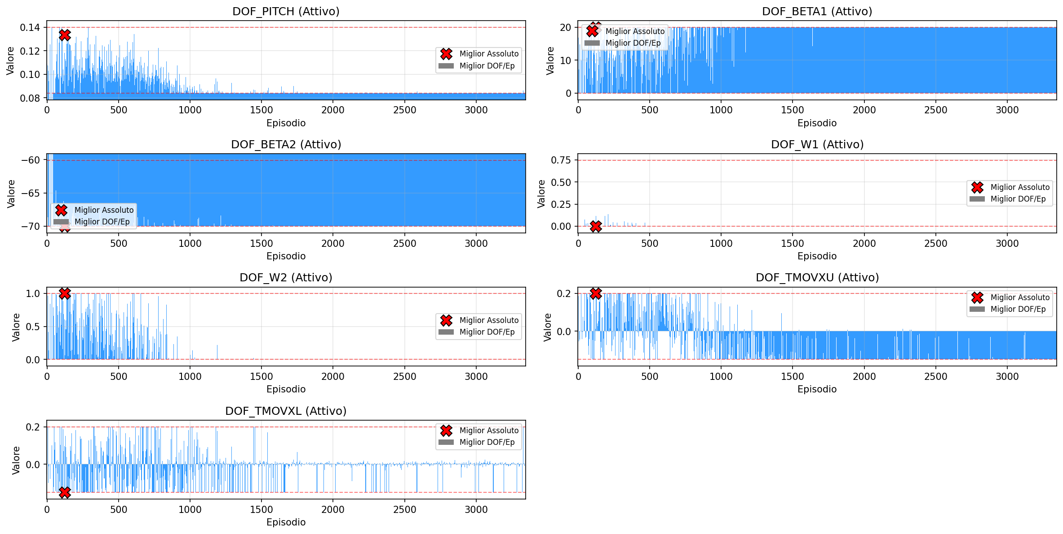
Andamento Valore Miglior DOF per episodio

Slide 17
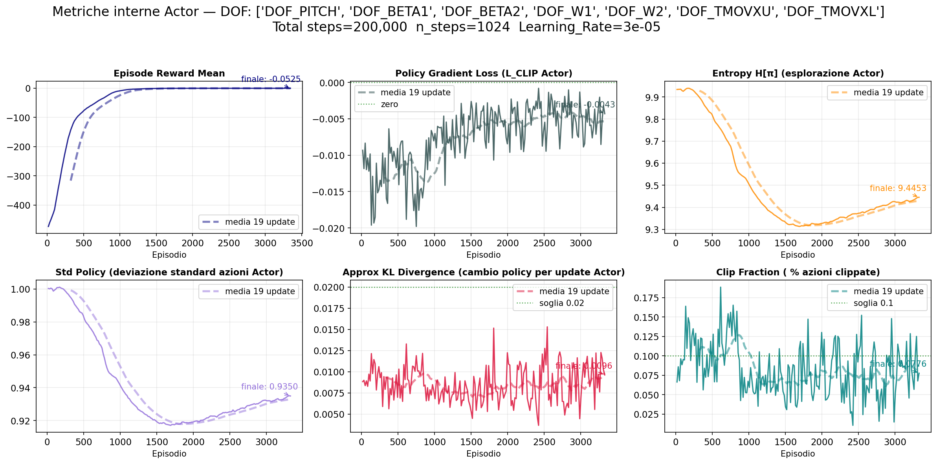
Metriche Attore

Slide 18
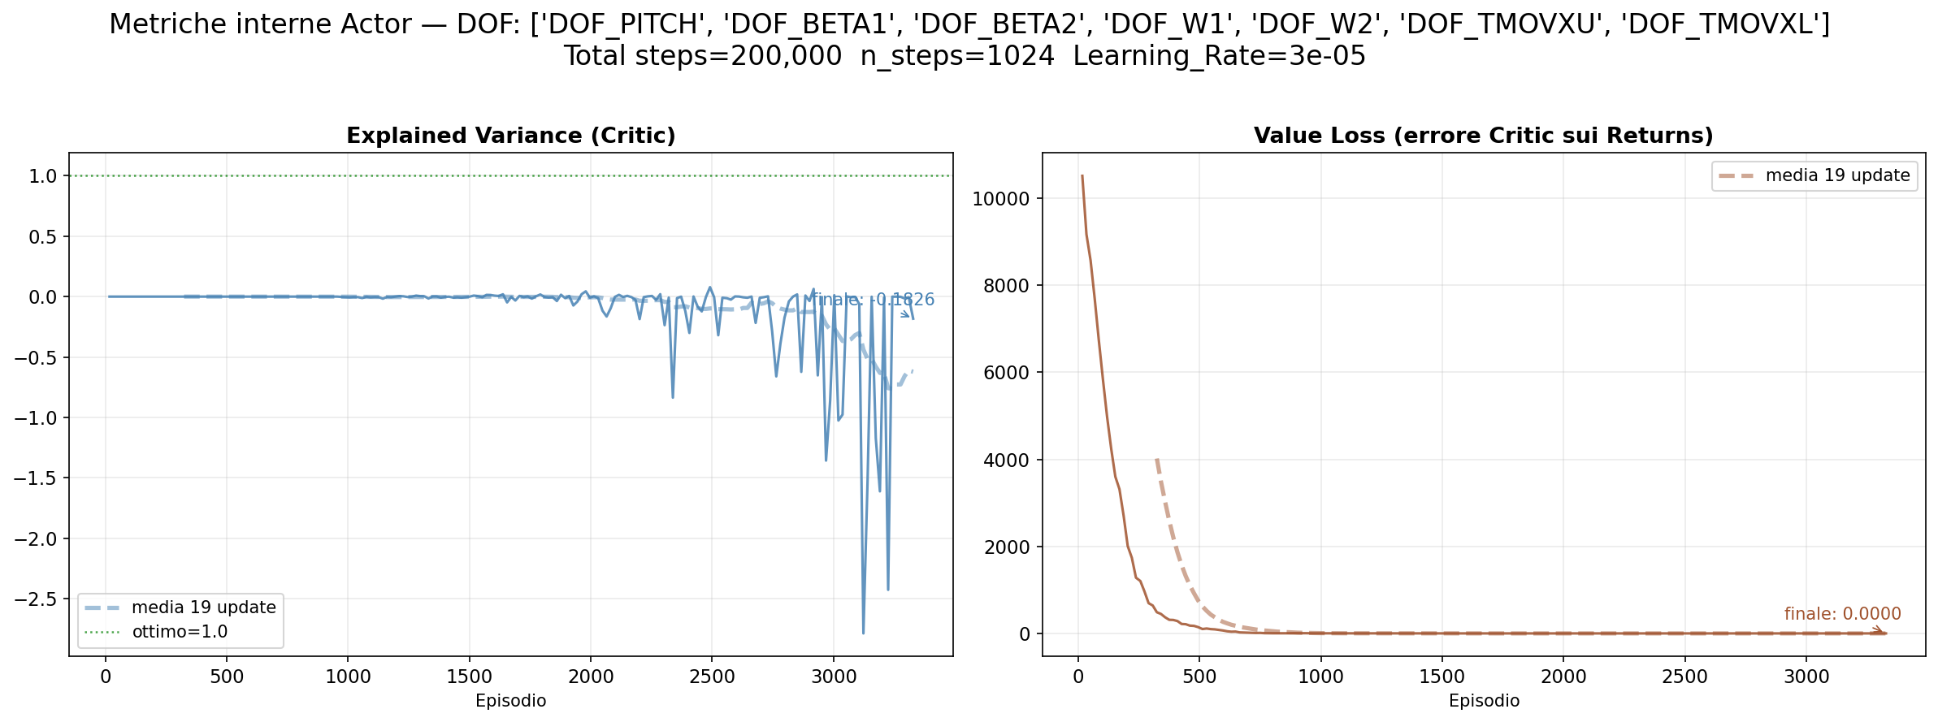
Metriche Critico

Slide 19
Miglior Profilo Ottimizzato
OF Risultanti:
OF_alfa_ex = -68.686890
OF_Cpt = 0.025882
OF_CSI = 0.024173
OF_phi = 0.409957
OF_psi = 1.144071
OF_Zwi = 1.007051
OF_Zwc = 0.960063
OF_DFss_mis = 1.291788
OF_DFss_cp = 0.937794
OF_Mis_peak = 0.485517
OF_s_peak = 0.437716
OF_s_diff_dim = 0.096997
OF_s_tot_SS = 0.176540
OF_Tmax = 0.011698
OF_X_Tmax = 0.284198
DOF Ottimali:
DOF_PITCH (*) = 0.133449
DOF_BETA1 (*) = 19.966000
DOF_BETA2 (*) = -69.996002
DOF_W1 (*) = 0.000000
DOF_W2 (*) = 0.999000
DOF_TMOVXU (*) = 0.199000
DOF_TMOVXL (*) = -0.150000

Slide 20
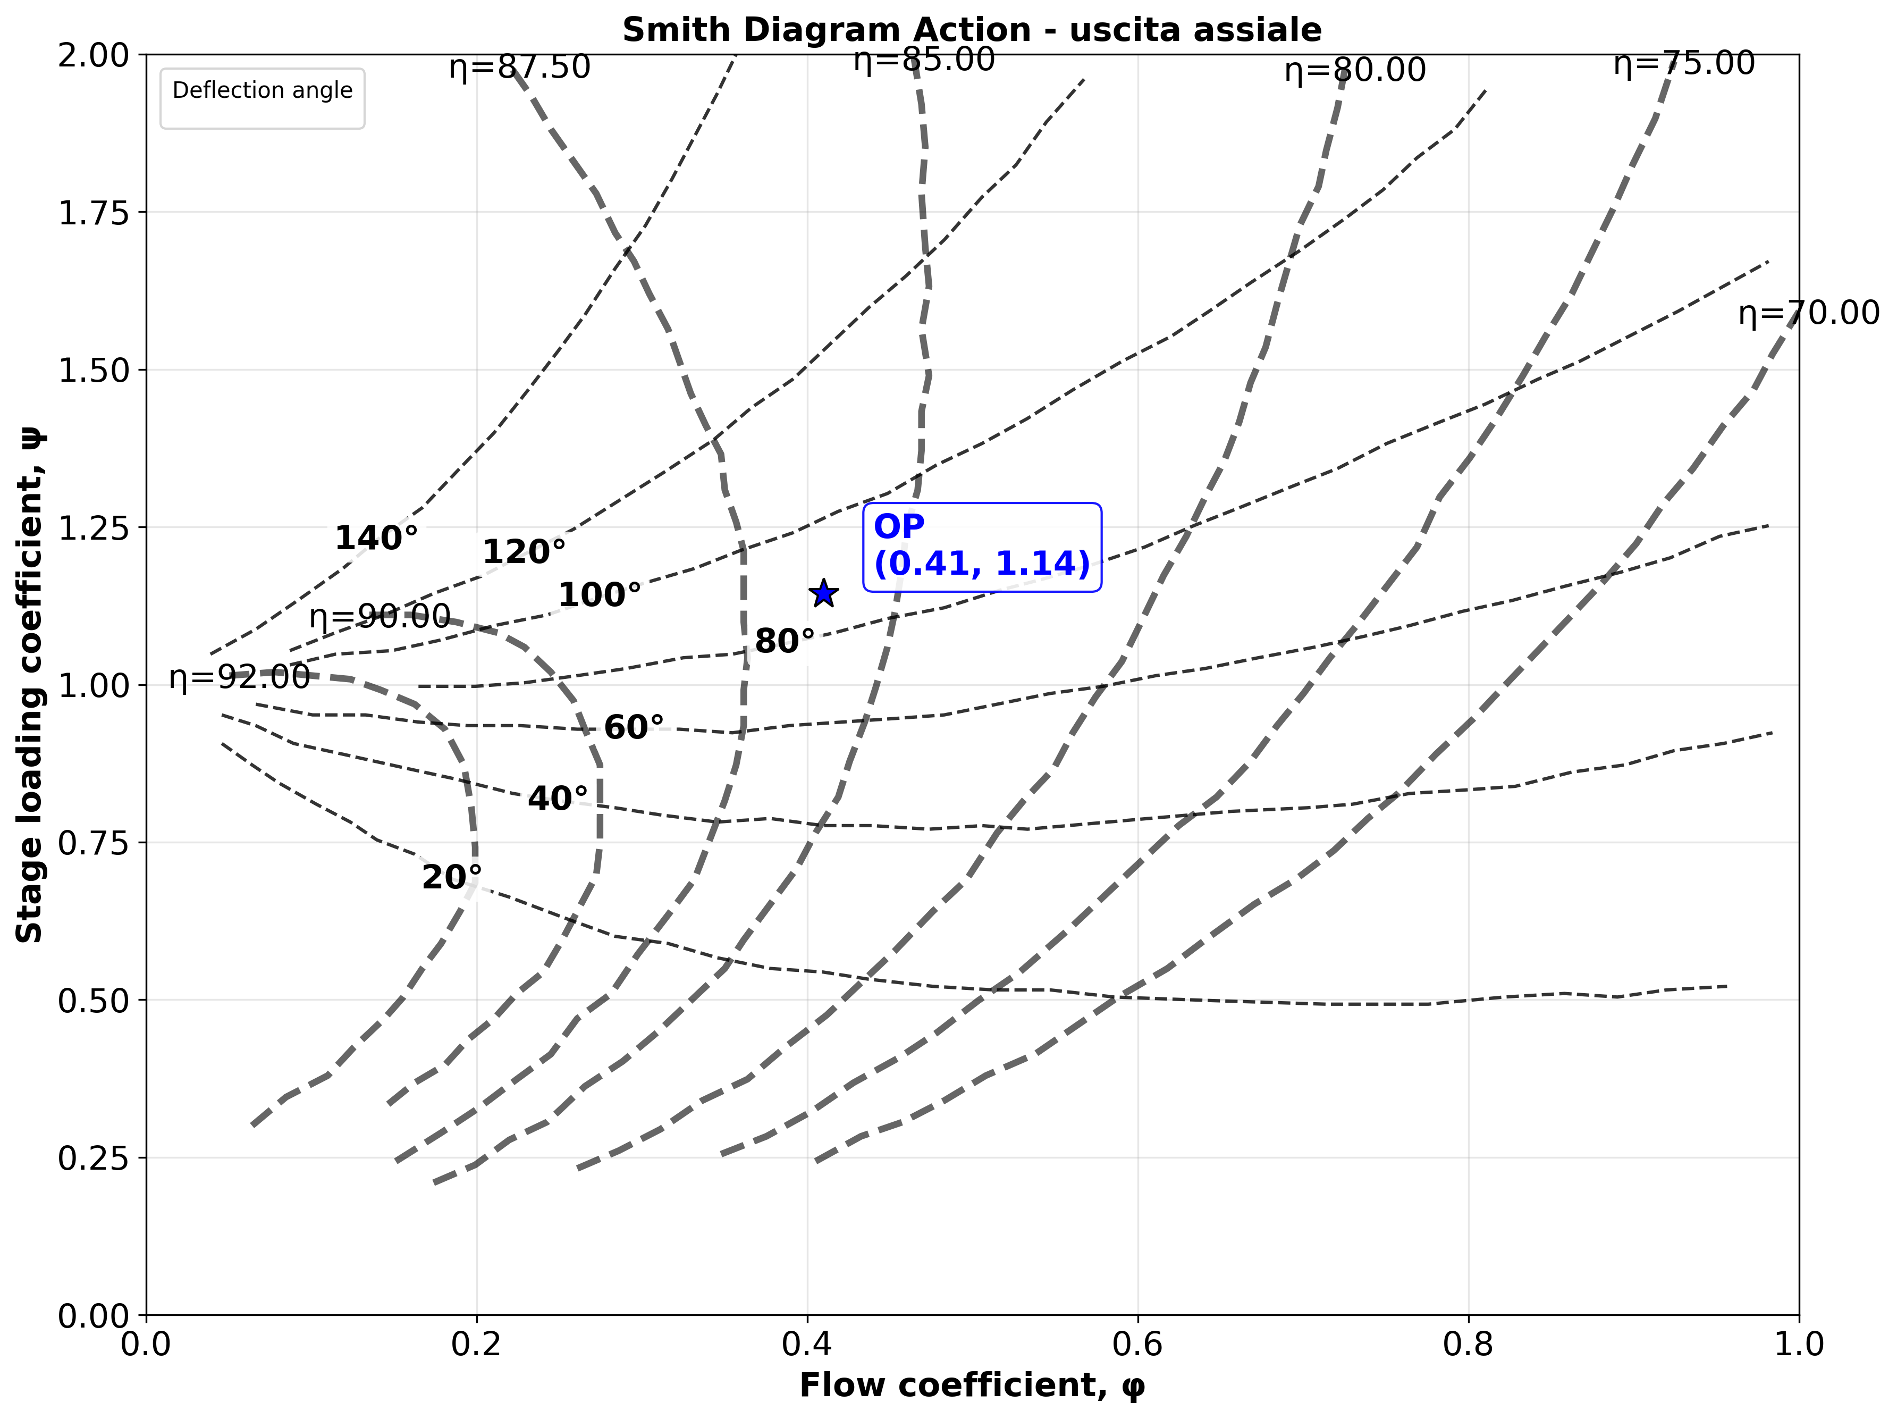
Smith Diagram Action - Axial exit

Slide 21

Smith Diagram Action - Total to Total

Slide 22

Smith Diagram Reaction - Total to Total

